Slide 1
POLITIK
Varför behöver vi politik?

Slide 2
Det fanns en tid då alla fick göra lite som de ville.

Slide 3
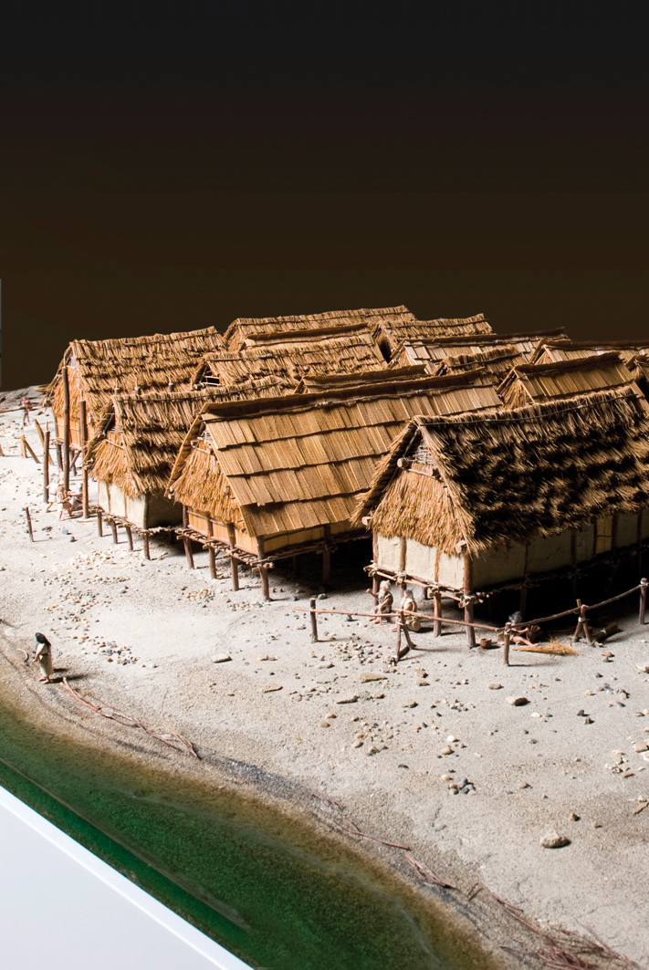
Men av någon anledning verkar vi människor dras till varandra.

Slide 4
Det kan ju vara väldigt bra förstås, vi kan ju hjälpa varandra till exempel.

Slide 5
Eller trösta varandra när det behövs, så att man inte känner sig så ensam.

Slide 6
Men lever man tillsammans med andra människor blir det ju bråk, förstås.

Slide 7
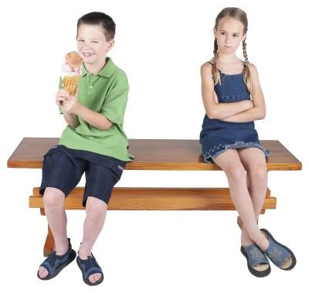
Och så blir man ju avundsjuk på den som har lite bättre grejer.

Slide 8
Eller så vill man kanske ha mer saker även fast man redan har så det räcker.

Slide 9
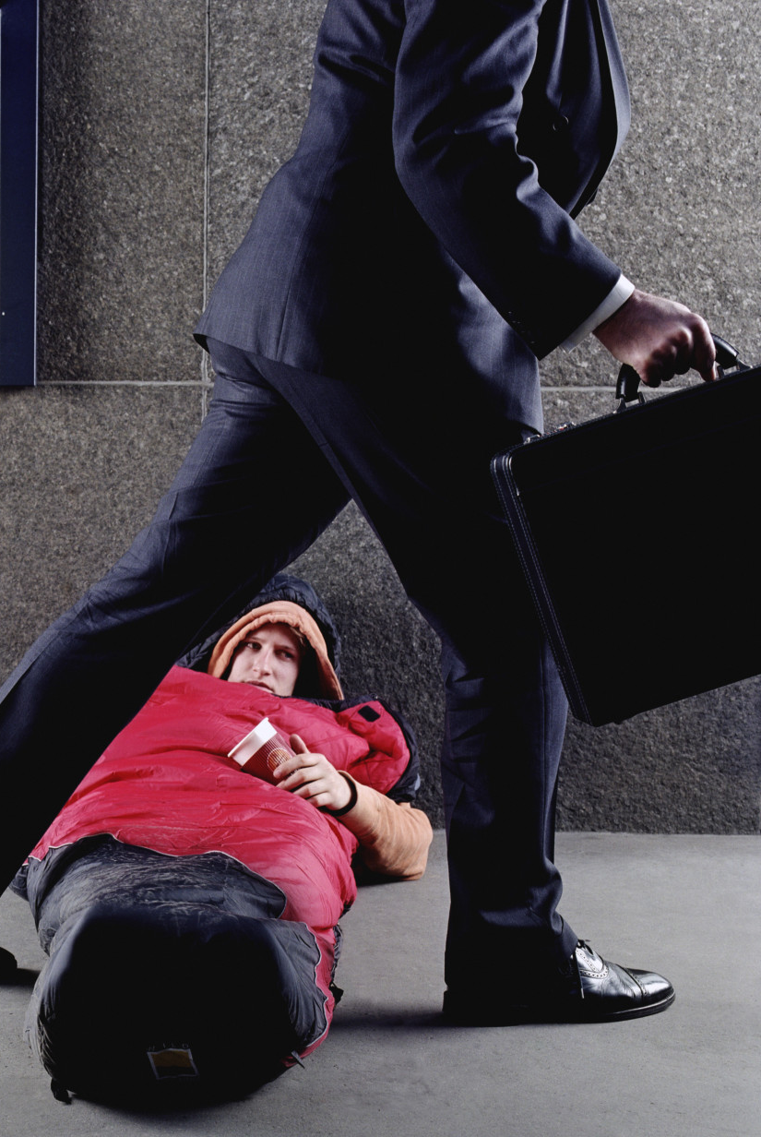
Till sist blir det liksom orättvist på något sätt.

Slide 10
Och när vi människor tycker att saker är orättvisa blir vi ju förbannade.

Slide 11
Eller så börjar vi tycka att vi har rätt till andras grejer.

Slide 12
Så vid något tillfälle kom vi på att vi måste ha regler, om vi inte vill att det ska spåra ur helt och hållet.

Slide 13
Problemet är att vi inte är så bra på att komma överens om vilka regler vi ska ha.

Slide 14
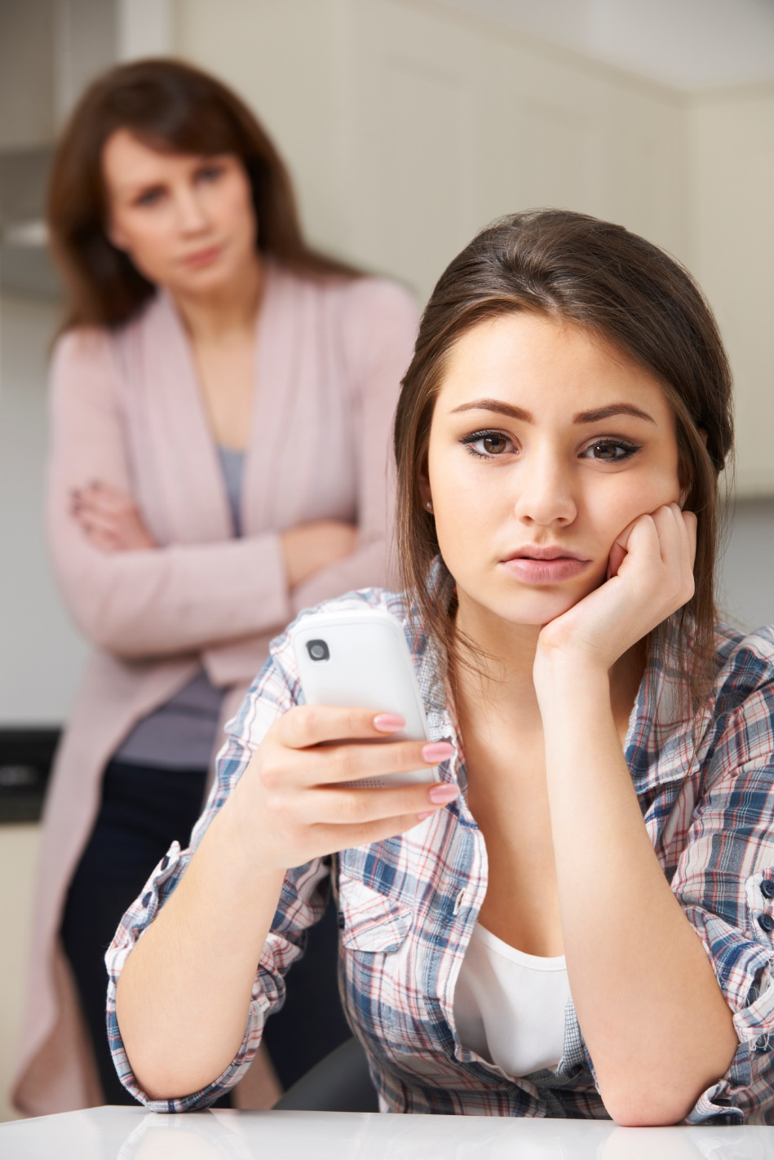
Och om vi alla tycker att vi borde ha regler, men vi inte kan komma överens om vilka de borde vara, då blir det ju bara mer sura miner.

Slide 15
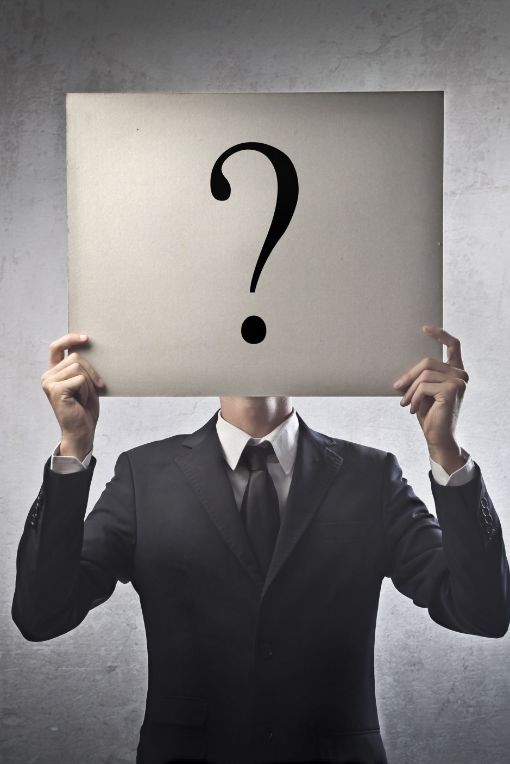
Frågan blir då förstås: vem är det som bestämmer reglerna egentligen?

Slide 16
Dagens ord POLITIK Grälet om vilka regler vi borde ha i samhället

